Slide 1
ГОСУДАРСТВЕННОЕ БЮДЖЕТНОЕ ОБРАЗОВАТЕЛЬНОЕ УЧРЕЖДЕНИЕ ШКОЛА №1929 ДОШКОЛЬНОЕ ОТДЕЛЕНИЕ №1
Проект.
Тема: «ДИКИЕ И ДОМАШНИЕ ЖИВОТНЫЕ»
Выполнили воспитатели группы «Лучики»:
Сухинина М.Ю.
Антонян Л.И.
Москва 2015

Slide 2
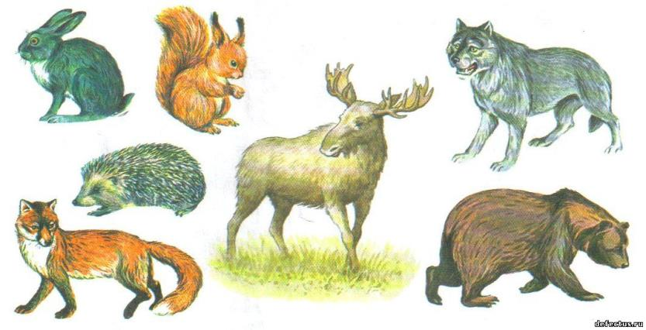
Игра «Дикие и домашние животные создана для детей 3-4 лет.

Slide 3
Цель игры: Закрепление знания детей младшего дошкольного возраста о диких и домашних животных.
Задачи:
1. Познавательная. Закреплять знания детей о диких и домашних животных. Формировать умение различать животных и их детенышей, правильно соотносить их названия. Расширять кругозор детей через ознакомление детей с новыми животными.
2. Развивающая. Развивать психические процессы детей: внимание, память, мышление. Способствовать развитию связной речи, артикуляционного аппарата при произношении гласных звуков по звукоподражаниям.
3. Воспитывающая. Воспитывать чувство любви к окружающему миру, бережное отношение к обитателям живой природы.
Реализация игры велась поэтапно.

Slide 4
Предварительная работа:
1. Утренняя гимнастика
Комплекс упражнений: «Дрессированные собачки», «Кошечки»,
«Цирковые медвежата» и т.д.
2. Занятия по познавательному развитию « Домашние животные», «Дикие животные».
3. Чтение стихов о животных.
4. Загадки о животных.
5. Занятия по лепке «Зернышки для петушка»
6. Занятие по рисованию «Усы для котика»
7. Чтение сказок «Козлятки и волк», «Лиса и заяц»
8. Настольные вкладыши.
9. И подвижные игры.

Slide 5
ПРИМЕРЫ ПРОВОДИМОЙ ПРЕДВАРИТЕЛЬНОЙ РАБОТЫ:

Slide 6
Настольные игры «ВКЛАДЫШИ»

Slide 7
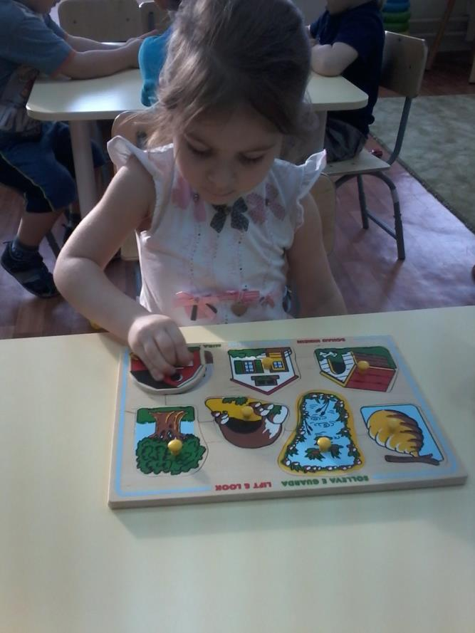

Slide 8
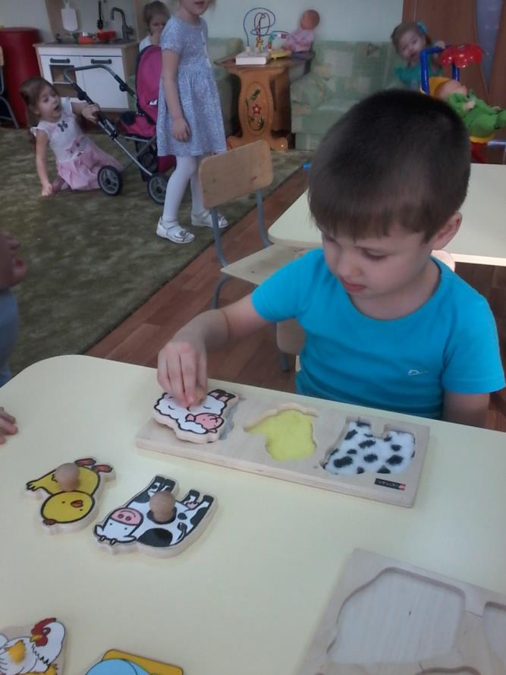

Slide 9
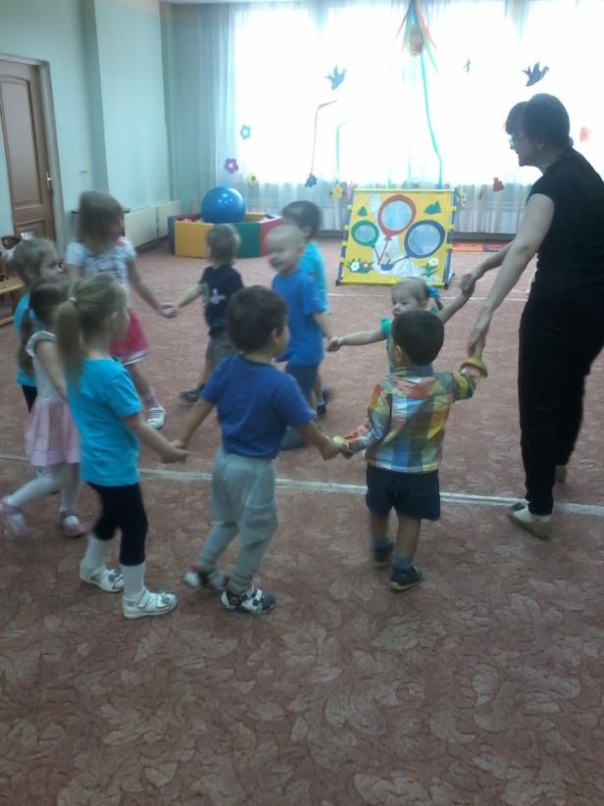
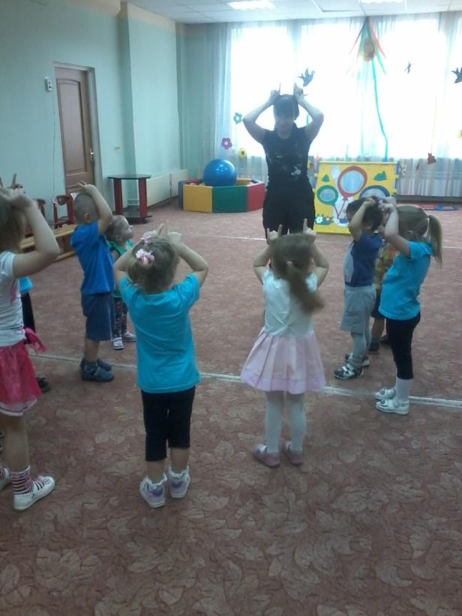
Подвижная игра: «У бабушки Ариши»
У бабушки Ариши было 5 козлят:

Slide 10
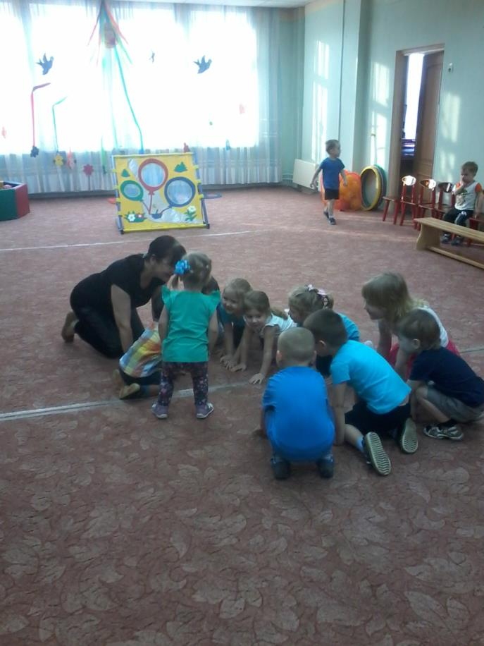
У бабушки Ариши было 5 щенят:

Slide 11
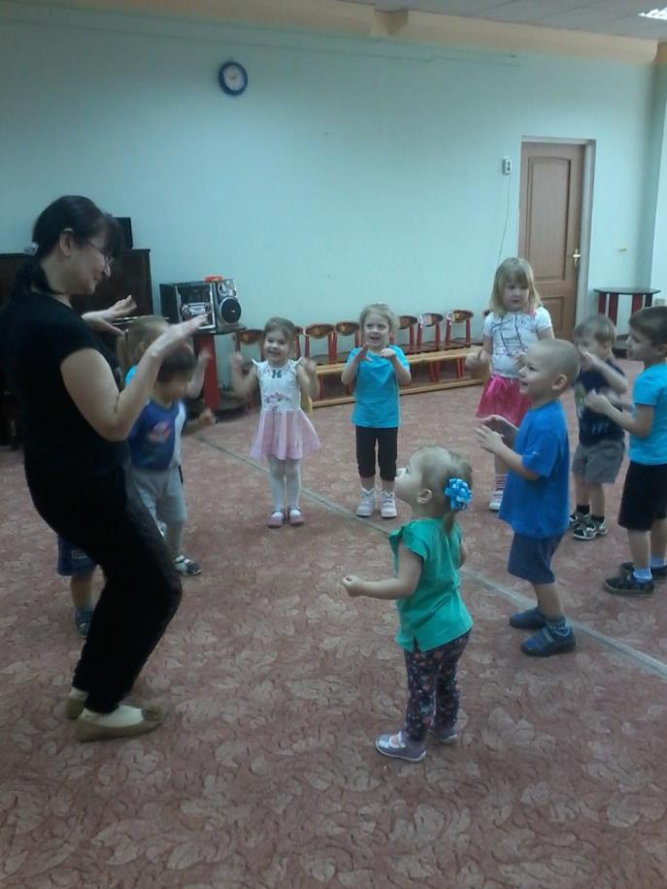
У бабушки Ариши было 5 утят и т.д.

Slide 12
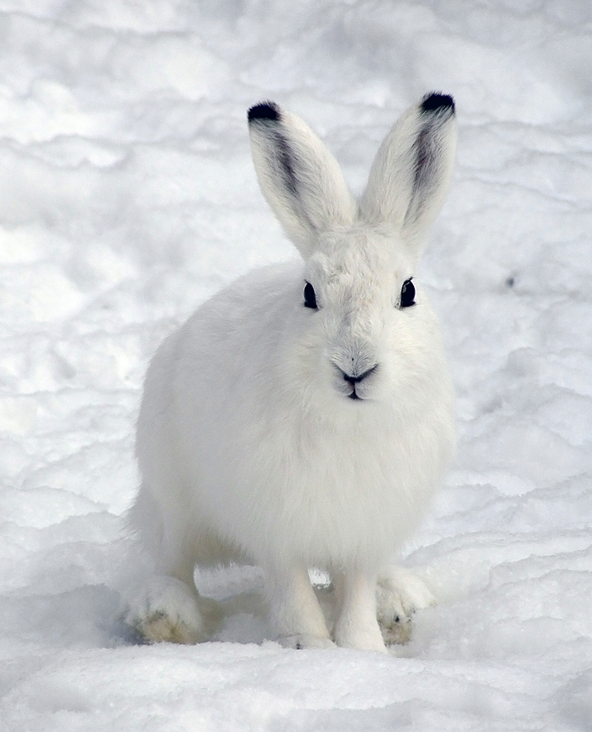
Подвижная игра «ЗАЙКА БЕЛЕНЬКИЙ»

Slide 13
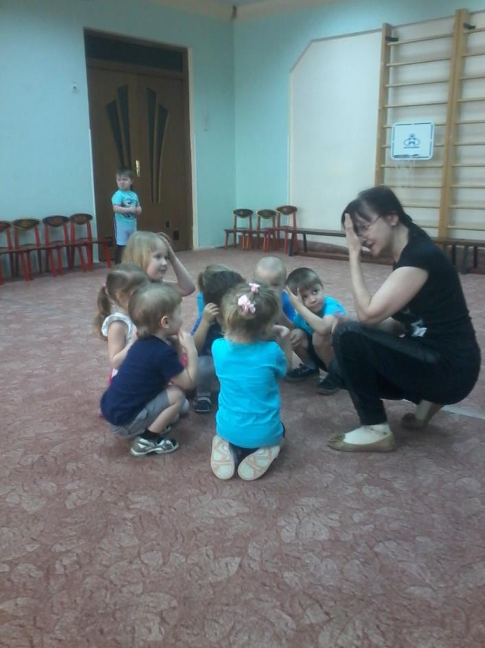
Зайка беленький
умывается

Slide 14
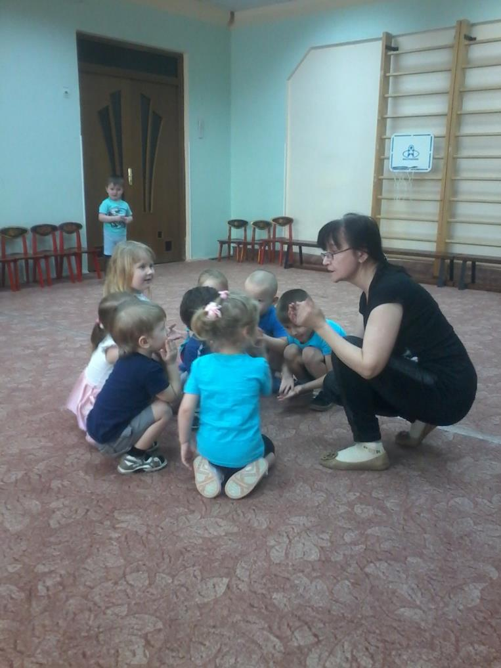
Видно в гости
Он собирается

Slide 15
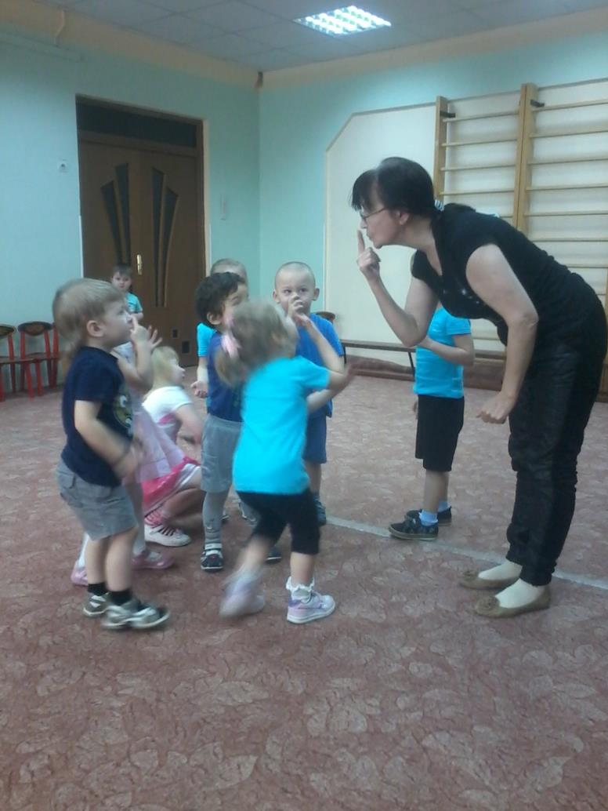
Вымол носик он

Slide 16
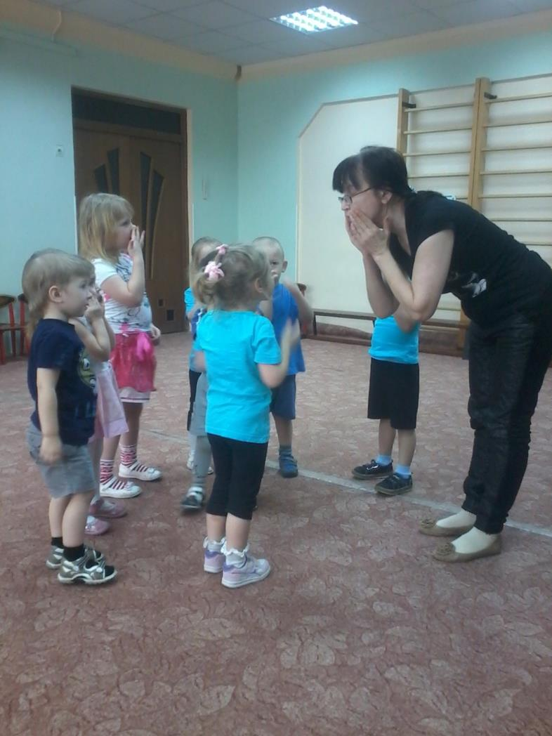
Вымол щечки

Slide 17
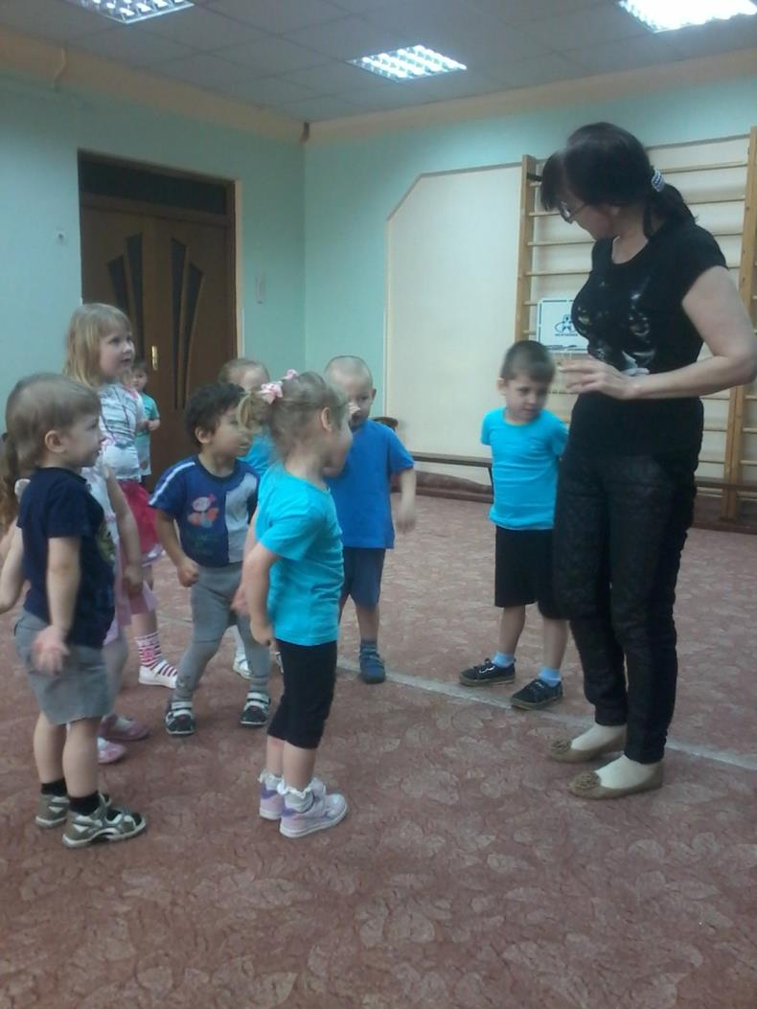
Вымол хвостик

Slide 18
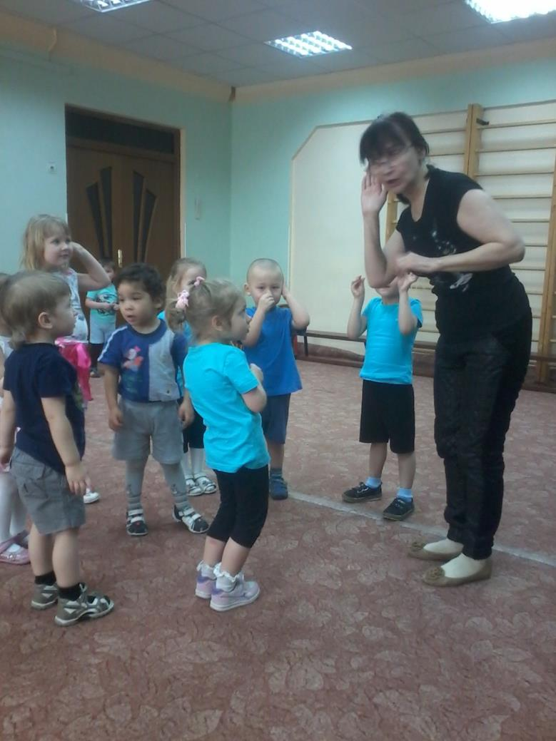
Он морковку
кушает и
тихонько
слушает

Slide 19
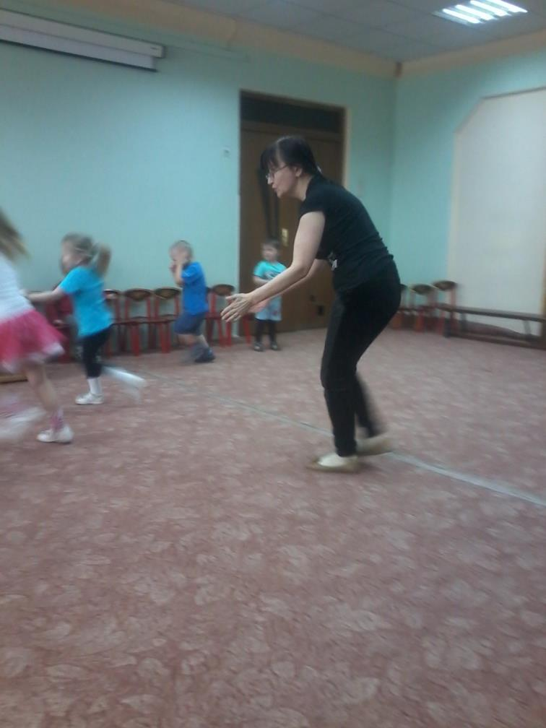
Не идет ли волк…

Slide 20
Описание игры:
Животные, как и люди, очень любят дружить! Поэтому, когда на ферме забыли запереть ворота, зверьки тут же побежали встречаться со своими лесными друзьями. Но ведь скоро ночь, и всем пора по домам. В нашей детской дидактической игре "Дикие и домашние животные" тебе предстоит помочь зверям найти дорогу домой. Мы дадим тебе маленькую подсказку: дикие животные обычно живут в лесу, а домашние - рядом с людьми, дома или на ферме. Определи, к какому типу относится то или иное животное, и верни его домой.

